Slide 1
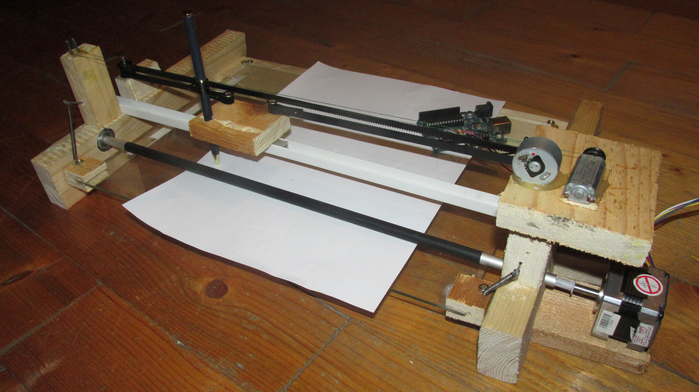
Színes CNC rajzológép Arduino alapokon
Készítették:
Fándly Gergő
Salánki Miklós

Slide 2
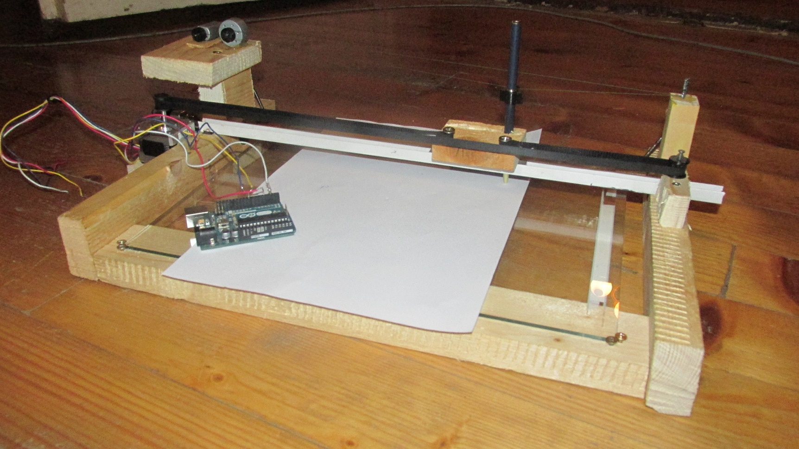
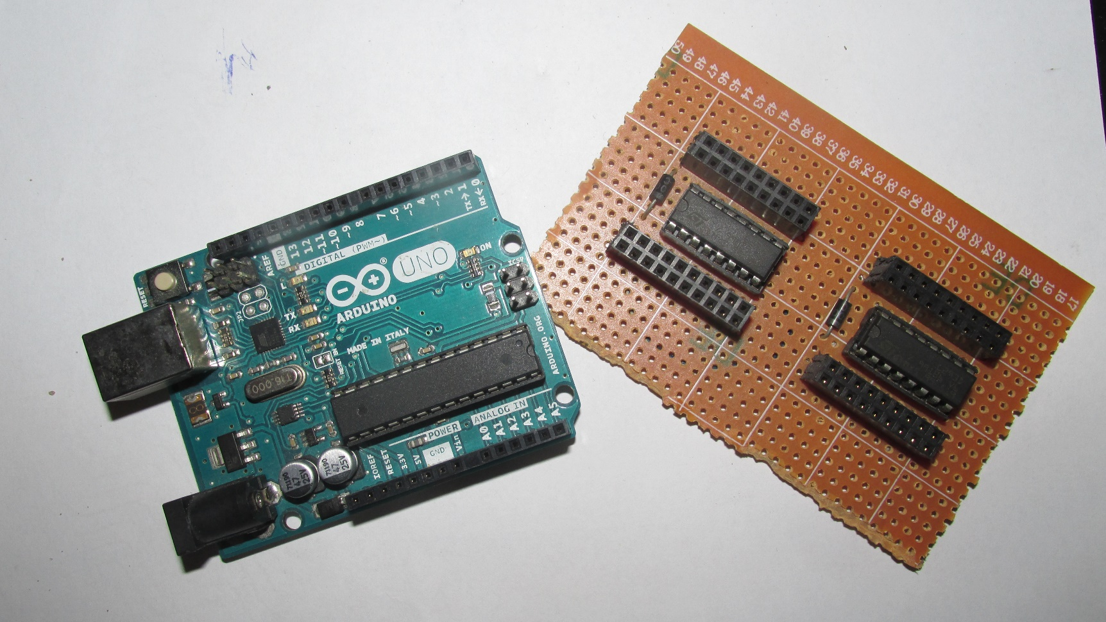
Elképzelés
Színes rajzolás, illetve színezés (pl: térképekhez és tervrajzokhoz)
Csak otthon fellelhető eszközök felhasználásával
Egyszerű elektronika
Bárki által elkészíthető
Manuális és programozott vezérlés

Slide 3
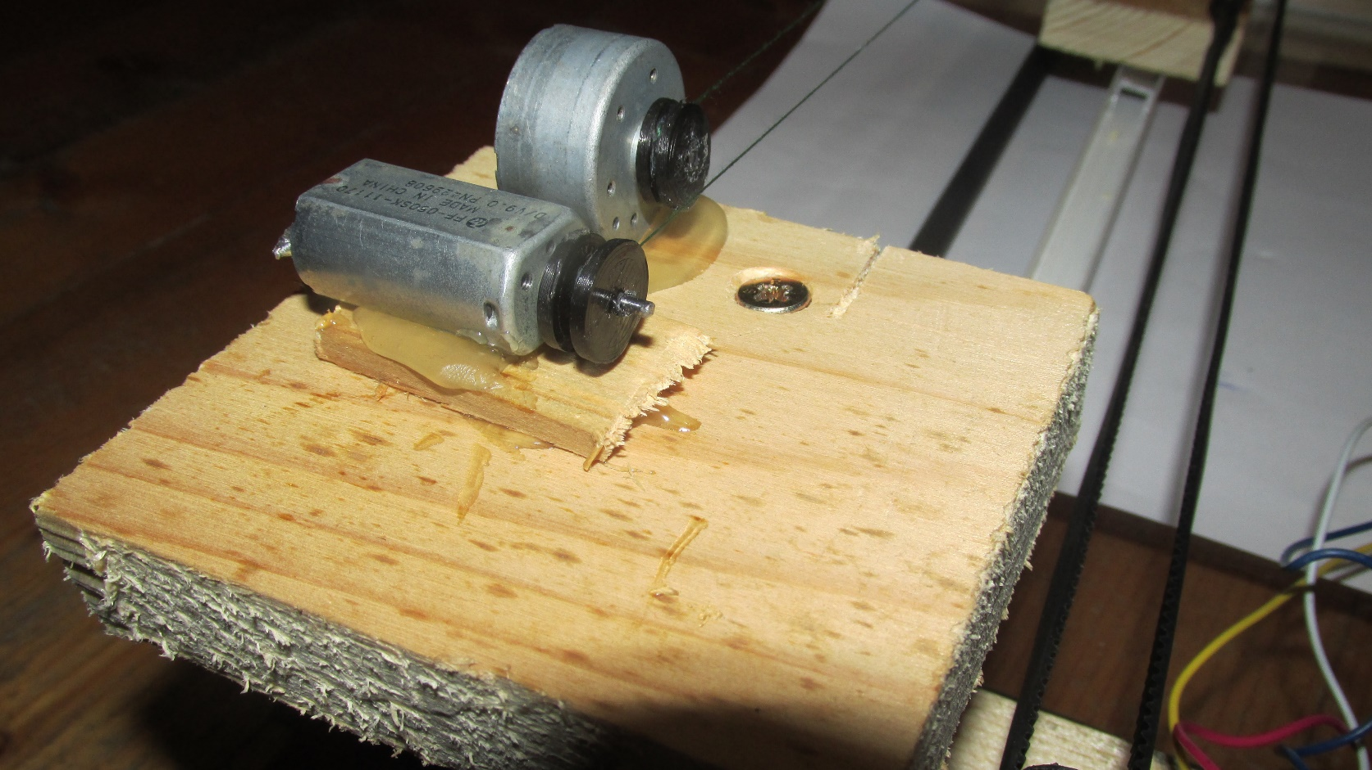
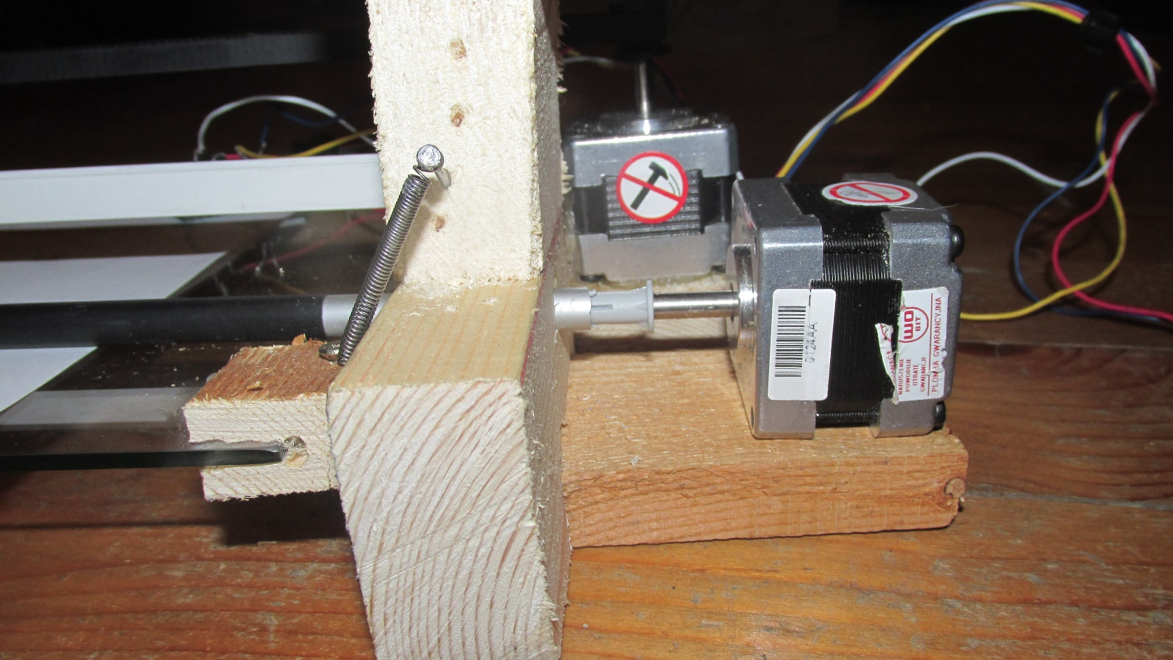
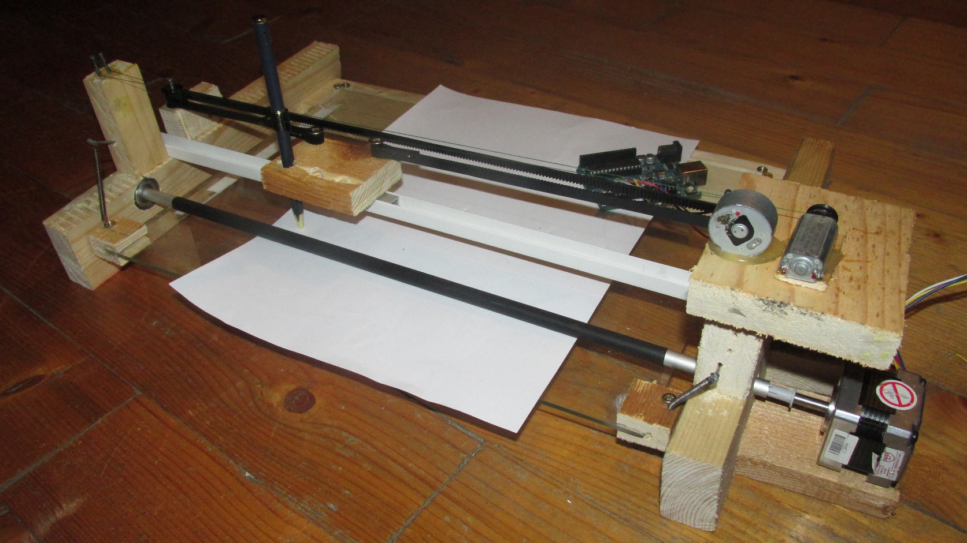
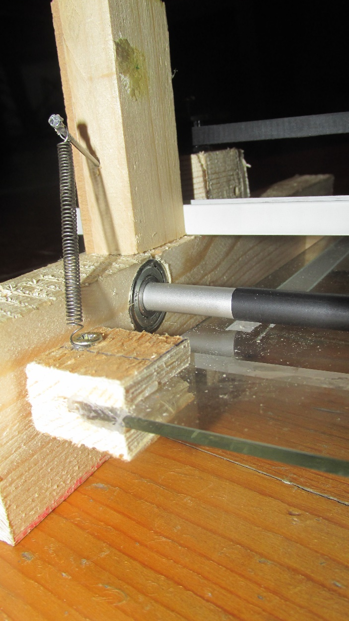
Mechanika
Fa felhasználása, mint váz
Két tengelyű mozgás léptetőmotorokkal
Ceruzák felemelése DC motorokkal
Ablaküveg, mint tálca és gördeszka csapágy az Y tengelynél
Víz cső

Slide 4
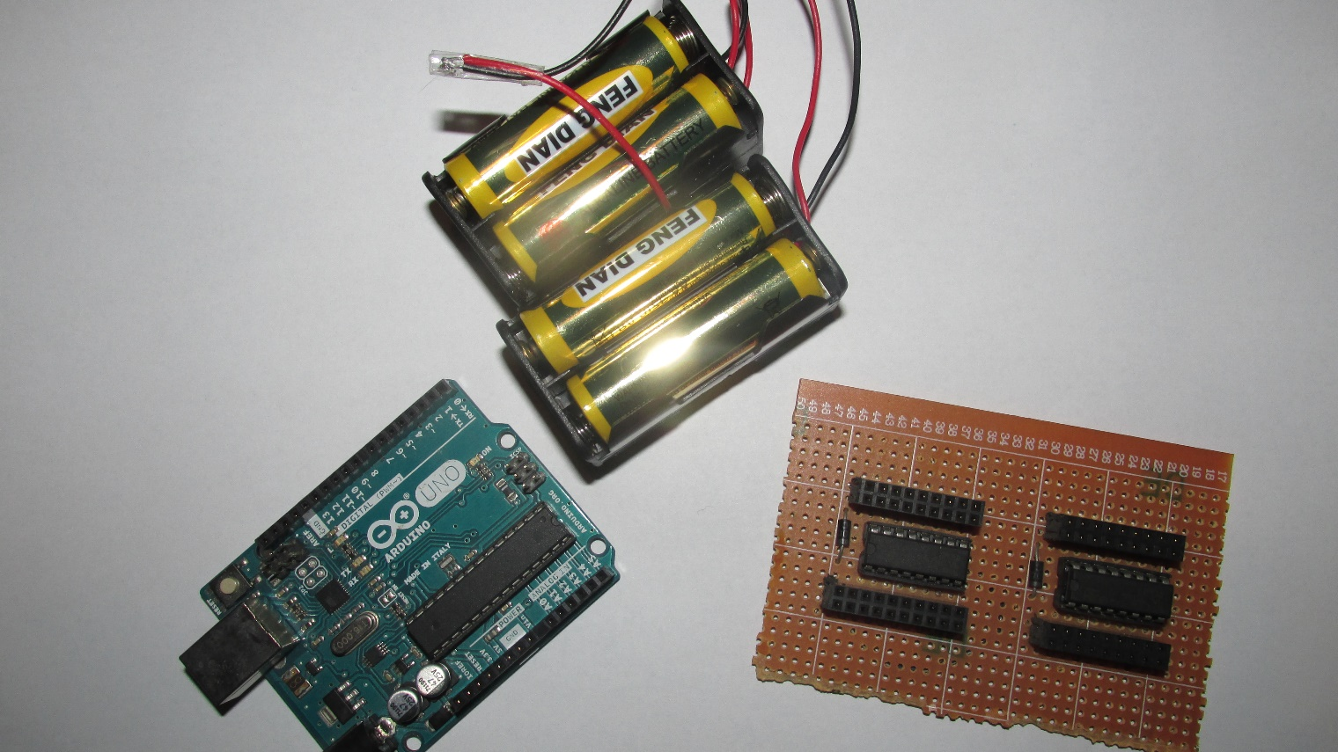
Elektronika
Arduino Uno mikrokontroller
Stepper és DC motorok
L293D motorkontroller
„Tápegység”
Limit kapcsoló

Slide 5
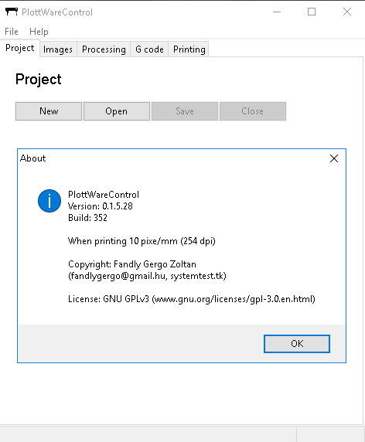
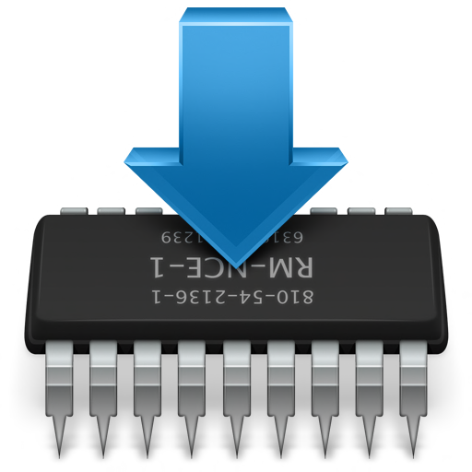

Szoftver
Számítógépes kliens
Firmware
G code, mint interfész
C++ (std17 és Arduino)

Slide 6
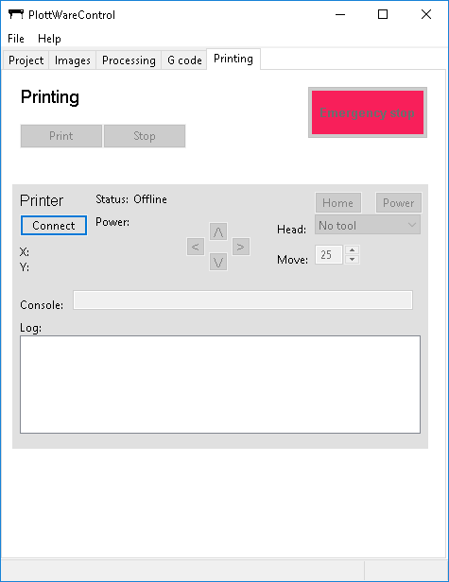
Számítógépes kliens
wxWidgets ablakkezelő
OpenCV képfeldolgozó
JSON szerializálás
Manuális irányítás

Slide 7
Megvalósítás és akadályok

Slide 8


Rajzolófej mozgása
Zsugorcsővel borított vékony fémcső
Üveglap alsó tálcaként
Lap mozgatása Y irányban
Fej mozgatása X irányban

Slide 9


Slide 10
Nehézségek
Nem szorult a lap
A tengely cserébe igen
A sín torzul
A motornak nem volt megfelelő nyomatéka
A ceruzák felemelése…

Slide 11





A motor teljesítménye
$$P$$
$${\vec{F}}_{s}$$
$$\vec{v}$$
Arduino által leadott feszültség: 5V
Arduino által leadott maximális áram: 100mA
→Maximum leadva: 0.5W (túl kevés)
→Motor kontroller használata
$$P=\vec{F_{s}} v$$
$$P=U I$$

Slide 12




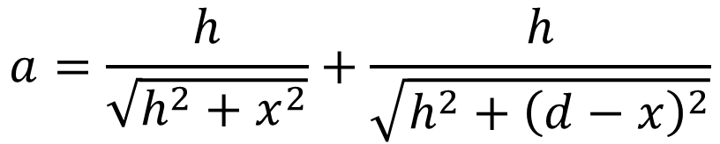
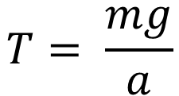



A ceruzák emelése
$$\vec{T}$$
$$\vec{T}$$
$$h$$
$$\vec{G}$$
$$x$$
$$d$$
$$T= \frac{mg}{a}$$
$$M=Tr$$
$$a=\frac{h}{\sqrt{h^{2}+x^{2}}}+\frac{h}{\sqrt{h^{2}+{\left(d−x\right)}^{2}}}$$

Slide 13
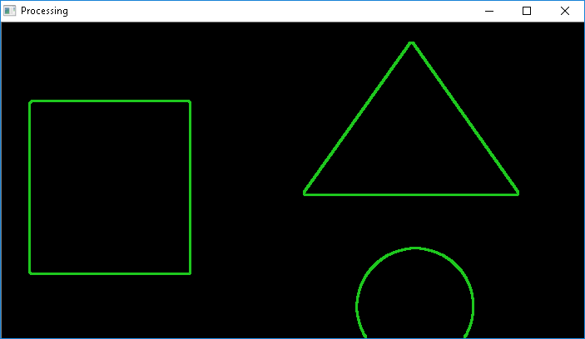
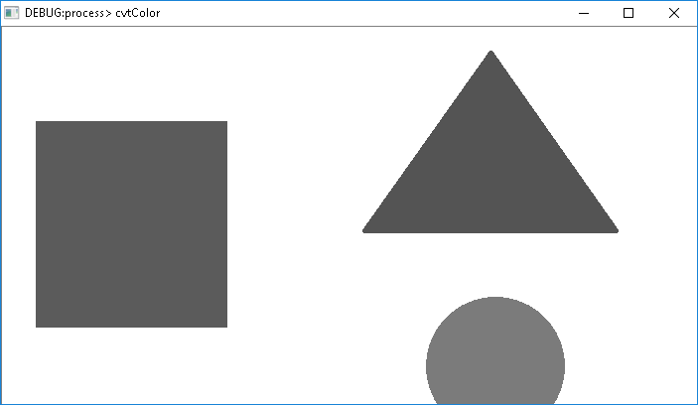
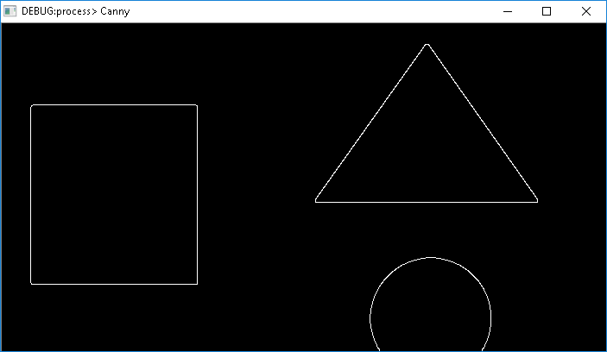
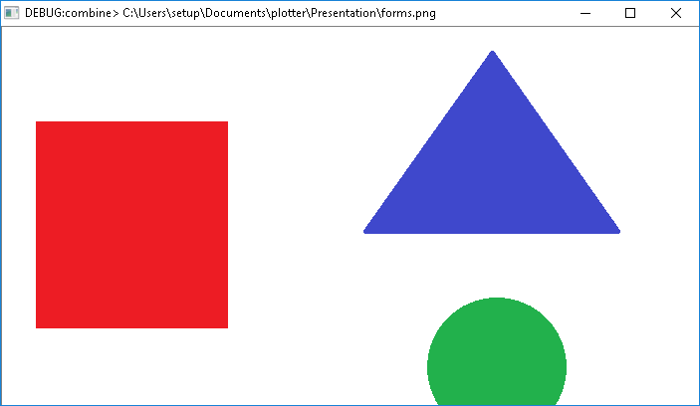
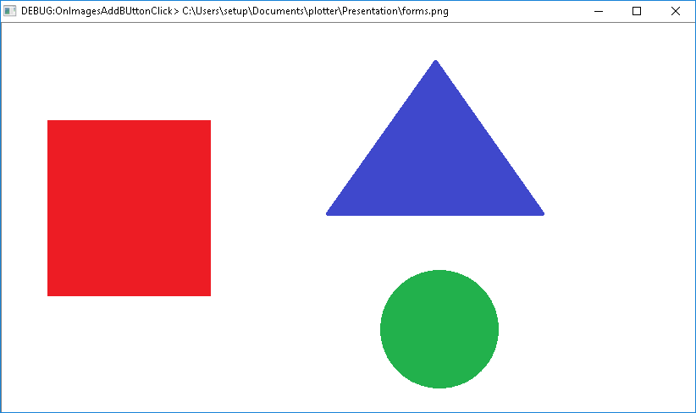
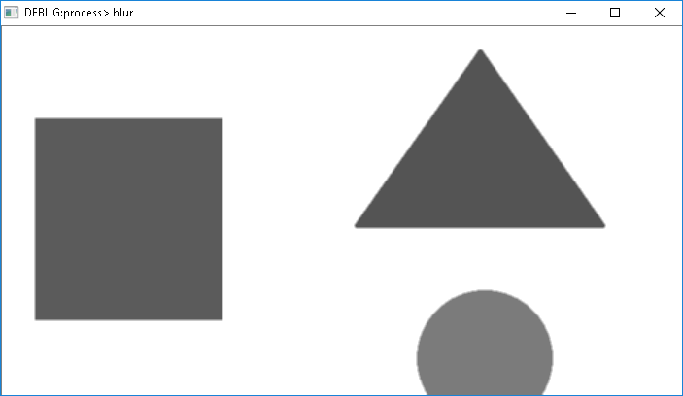
A körvonalak felismerése
Képek összevágása
  Képek beolvasása
  Kivágás (crop)
  Átméretezés
  Rávágás a végső vászonra
Feldolgozás
  Vászon szürkévé konvertálása
  Élek összemosása/elsimítása
  „Canny” élfelismerés
  Élek összefűzése körvonalakká

Slide 14
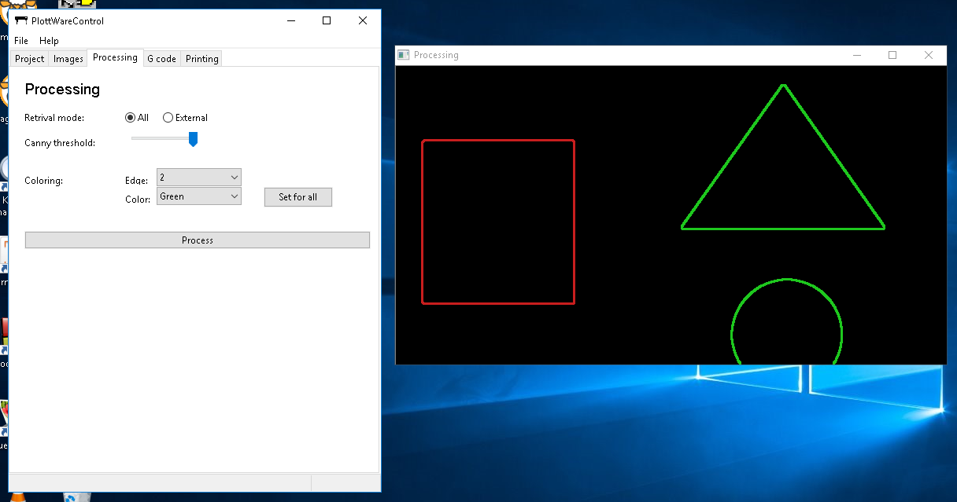
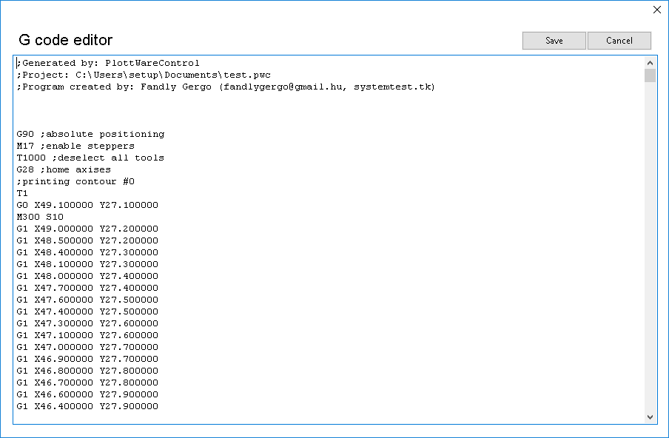
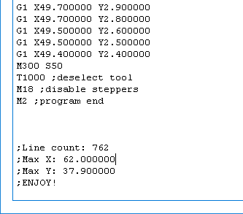
G code-dá alakítás
Körvonalak sarokpontjainak tárolása
Eszköz (adott színű ceruza) rendelése a körvonalhoz
Sarokpontok összekötése
Lehetőség szerkesztésre
Statisztika készítése

Slide 15
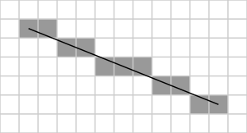
G code értelmezése firmware oldalon
if(dx>dy){
for(unsigned long int i=0; i<dx; i++){
stepperX.step(moveX);
over+=dy;
if(over>=dx){
over-=dx;
stepperY.step(moveY);
}
delay(STEP_DELAY);
}
}
else{
for(unsigned long int i=0; i<dy; i++){
stepperY.step(moveY);
over+=dx;
if(over>=dy){
over-=dy;
stepperX.step(moveX);
}
delay(STEP_DELAY);
}
}
Soros adatátvitel
Két léptetőmotor nem mozoghat együtt Arduinonál
Bresenham algoritmus: két végpont által meghatározott szakasz felbontása X és Y irányú alszakaszokra
https://en.wikipedia.org/wiki/Bresenham%27s_line_algorithm

Slide 16
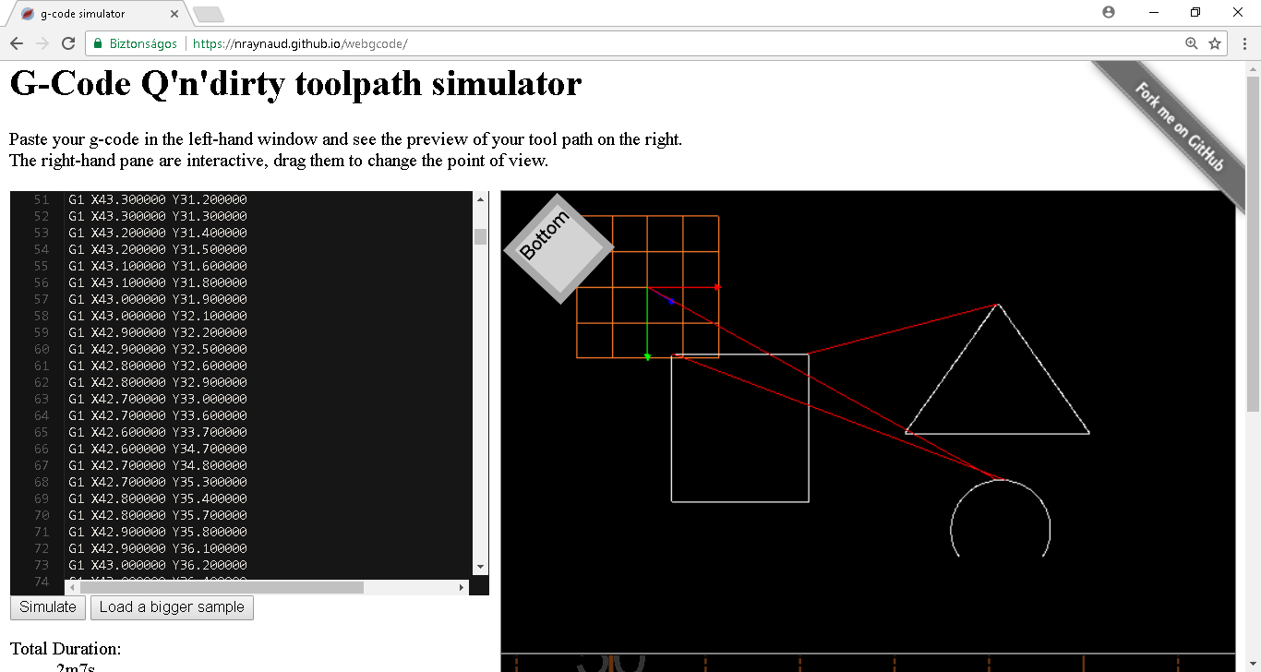

Slide 17
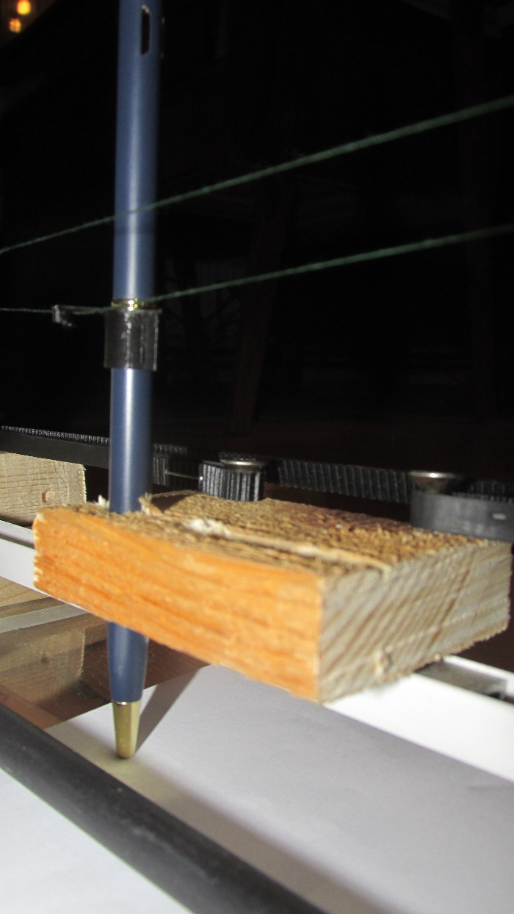
Végszó
Csupán otthoni eszközök és anyagok felhasználásával nem készíthető pontos és megbízható plotter.
Fejlesztések…
Nyílt projekt (GPLv3)
Publikus tároló (repo): https://systemtest.tk/repos/PlottWare

